Slide 1
Entre la intervención estatal y los mercados de exportación: Explorando dos contrastantes vías para articular productores al mercado en Bolivia
Diana Córdoba
Grupo de Conocimiento, Tecnología e Innovación
Centro Internacional de Agricultura Tropical
Contacto: diana.cordoba@wur.nl

Slide 2
Contenido
Introducción
Metodología y Casos de estudio
EMAPA
APAJIMPA
Comparación
Conclusiones
Notes:
16/07/2014
2

Slide 3
Introducción
Dos enfoques han dominado los procesos de articulación a mercados:
  Enfoque de Intermediación: Las agencias estatales de comercialización estatal
  Enfoque de competitividad: Apoyo a productores y sus organizaciones para responder a demandas de mercado

Slide 4
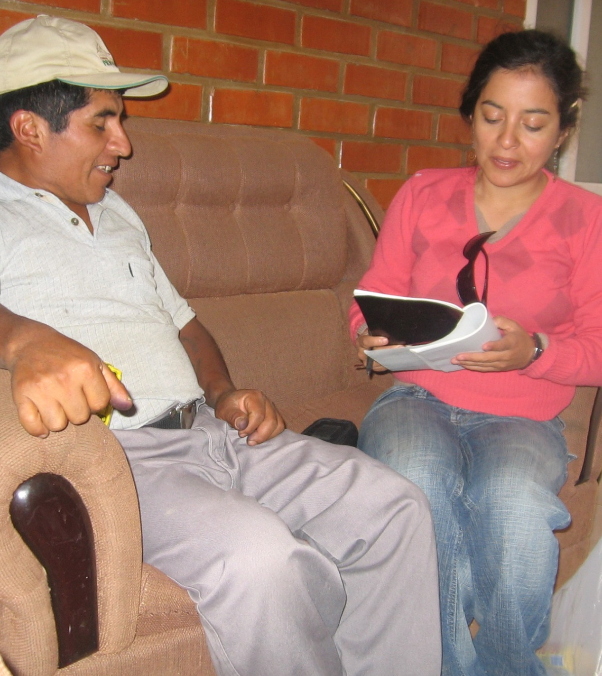
Metodología
Métodos cualitativos -
Método del Caso Ampliado
Observación
participante
Entrevistas (N=92)
Grupos focales
Documentación Secundaria
NVivo

Slide 5
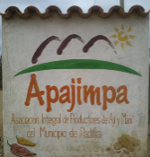

Casos de Estudio
Técnico
Político
Privado
APAJIMPA
EMAPA
Estatal

Slide 6
  ¿Cuáles son las diferencias, contribuciones y complementariedades entre estos dos enfoques?

Slide 7
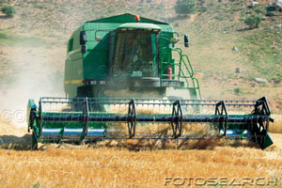

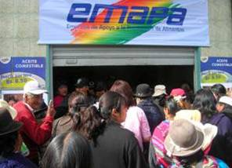

Slide 8
Contexto
Empresa publica financiada con los ingresos de la explotación de recursos naturales
Enfrentar escasez y alza de precios
Seguridad alimentaria con soberanía
Rol protagónico del Estado
Apoya 4 cultivos: Trigo, Soya Maíz y Arroz.
Concentra sus actividades en Santa Cruz (80% de las hectáreas apoyadas)

Slide 9
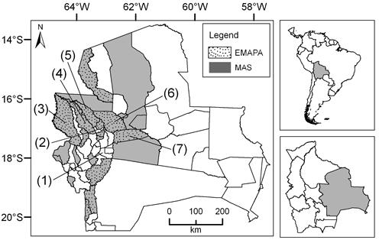
(1) The provincial capital, Santa Cruz de la Sierra, and the municipalities were EMAPA concentrates most of its interventions: (2) Mineros, (3)Yapacani, (4) Santa Rosa del Sara, (5) San Pedro, in the “integrated north”; and (6) San Julián, and (7) Cuatro Cañadas

Slide 10
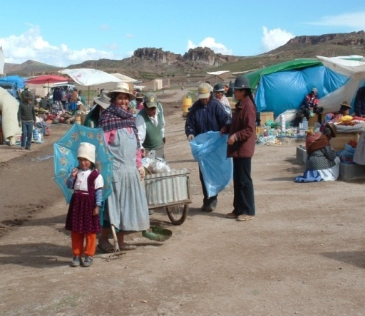
Proyecto EMAPA
Sitios de intervención: Norte Integrado y zona de expansión en Santa Cruz (Lucha de clases, influencia del partido del MAS).
Agentes de intervención:
Pequeños productores
Mecanismos de Intervención:
  Proceso of desmovilización política de los sindicatos campesinos.
  El establecimiento de una “garantía social”.
  Compra de la producción agrícola a un “precio justo”.
  Asistencia técnica, semillas e insumos agrícolas para los “pequeños productores”.
Notes:
The direct mean of intervention of EMAPA is promoted by access to credit, represented in the chemical supplies, seed, and diesel necessary for production and harvest with 0% interest, and the free technical assistance. This is offered with the condition of paying the debts to EMAPA with the harvest. To assure this EMAPA takes care of the transportation and stocking of the production using trucks and silos and buys the harvest at a higher-than-market price. Last, it transforms the primary production and takes care of wholesale commerce through its own EMAPA stores in popular neighbourhoods of the primary cities in the country, or through stores in rural communities and towns
of the 100,210 hectares supported by EMAPA, 95,092 (95%) were located in the municipalities of the “integrated north” and the “expansion zone”

Slide 11

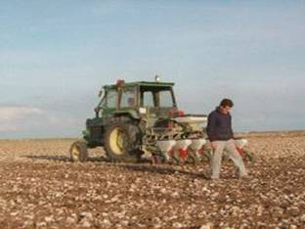
Limitaciones
Burocracia y centralización del Estado
Falta de recursos humanos (capacidad técnica) y alta rotación de personal.
Mora alta e incapacidad de las nuevas asociaciones de productores para generar una visión colectiva y aplicar la “garantía social”.
Consecuencias Imprevistas
Creación de nuevos lazos de dependencia con la agroindustria.
Estandarización de paquetes tecnológicos (ej. Control fitosanitario)
Desmovilización política de sus beneficiarios, de sindicatos a asociaciones de productores.
Notes:
10 signed EMAPA’s supply of agricultural inputs contract. These were the companies: Guaraní Agriculture Defensive, Mega Agro, Agro-impulse, Artist Life Science, Agro-Bolivia, Agroinco, Agropartners, AGRIPAC, FABIMAC, AI Group.
In the interviews respondents also acknowledged that they had better sell some of its production to the agro-industry in order to avoid EMAPA debt (since they must pay with their production and not in cash).

Slide 12
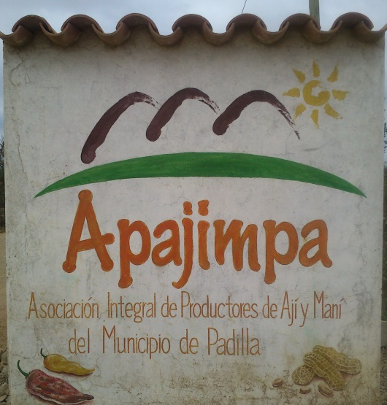
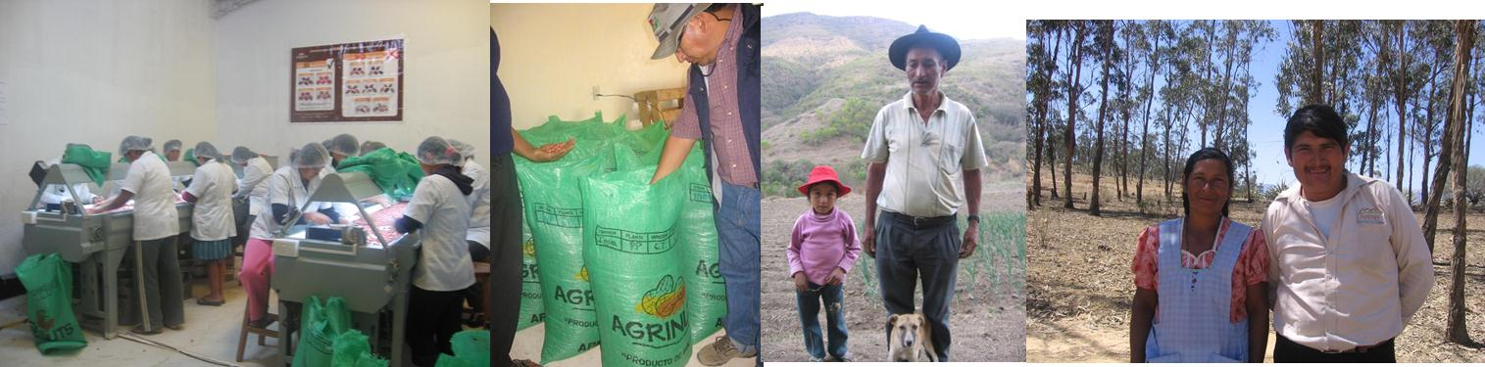

Slide 13
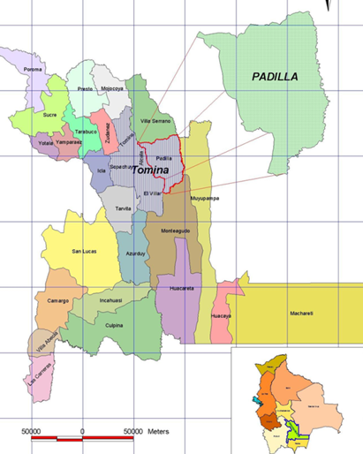
    Contexto
Campesinos de Origen Quechua
Migración (Julio – Septiembre)
Organización sindical y Asociaciones
    Intervención
2002 –
2004 –
SIBTA: PITAs – Cadenas de Valor
PROINPA con apoyo de SIBTA – Fundación Valles
- Investigación Participativa: ECAS/MIP
- Monitoreo y Evaluación Participativa
- Comercialización Colectiva

Slide 14
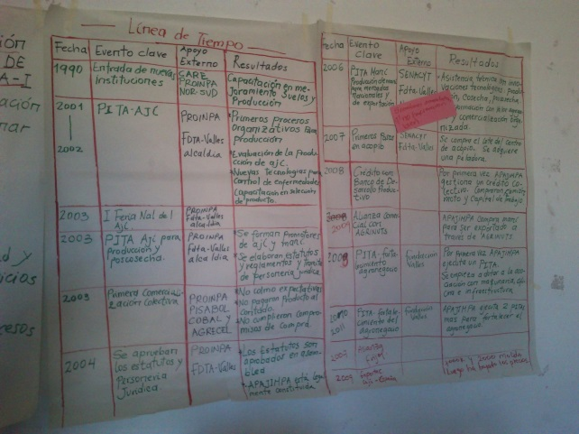
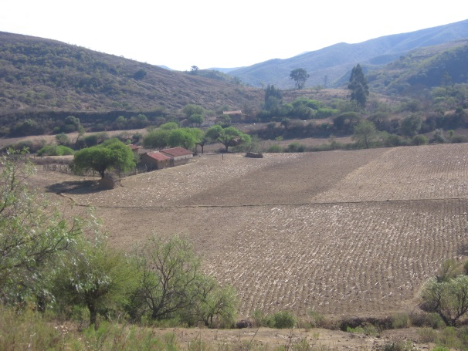
    Intervención
SENACYT – Enfoque en procesamiento / poscosecha
2006 –
2008 –
2009 –
Fin del SIBTA
Apoyo Fundación Valles
APAJIMPA Administra recursos de los servicios de apoyo
Alianza con AGRINUTS
Certificación Buenas Practicas de Manufactura

Slide 15
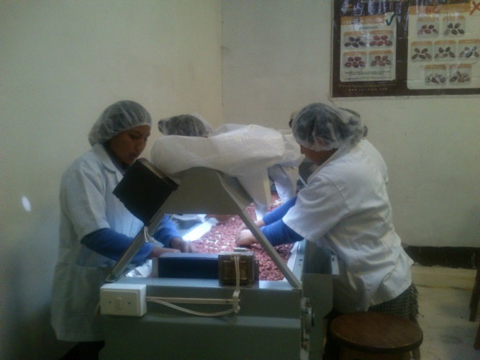
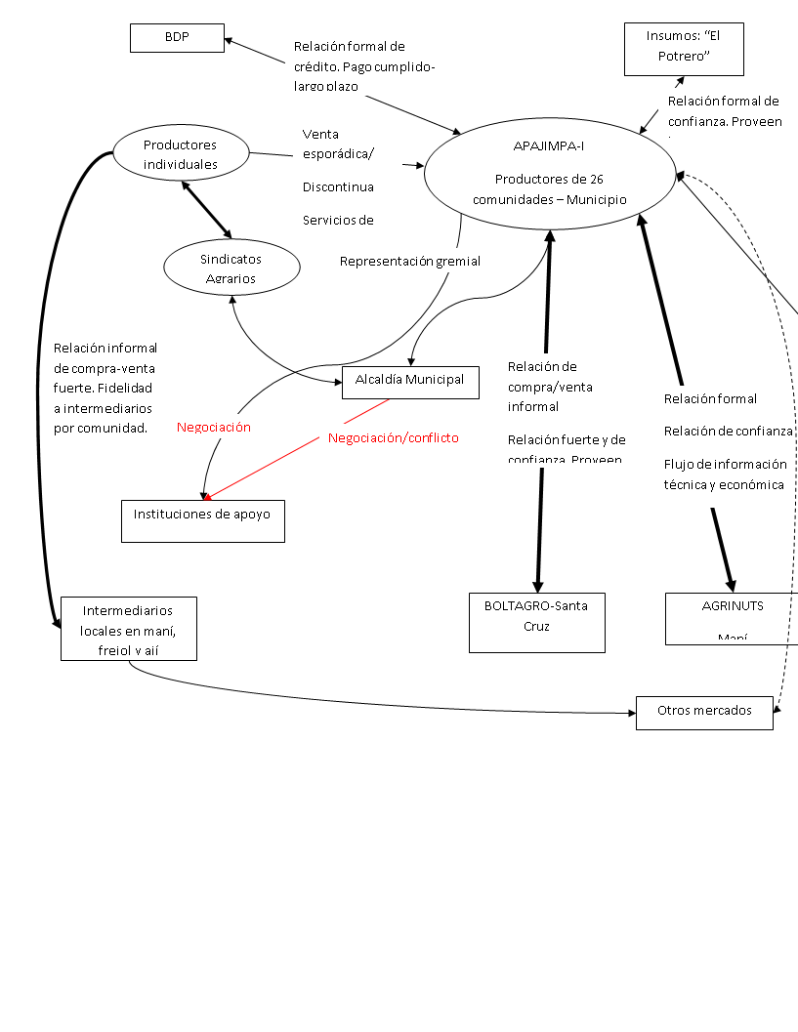
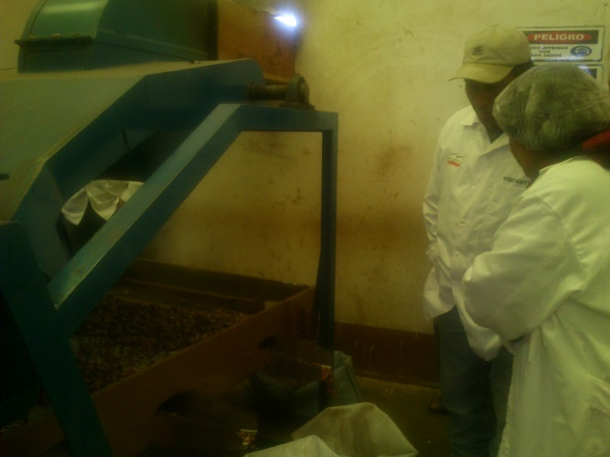

Slide 16
Limitaciones
Dependencia fuerte a los servicios de apoyo.
Lazos debiles entre la asociación y sus miembros
Servicios limitados
Replicación
Consecuencias y Riesgos
Mercado de exportación → Distanciamiento entre la planta de procesamiento y los miembros de APAJIMPA
Procesos de diferenciación social?
Futuro de los mercados de exportación
Manejo de aspiraciones políticas

Slide 17
Conclusiones
Variables de Comparación
EMAPA
APAJIMPA
Mecanismos de
Intervención
Redistribución de Recursos
Innovaciones / Capacidades
Organización de
Productores
Asociaciones ligadas a Organizaciones Políticas
Asociaciones con un enfoque productivo
Arriba hacia abajo, centralizado
Contestación
Participación
Metodologías participativas
Estandarización de Paquetes Tecnológicos
Innovaciones productivas -poscosecha adaptadas
Tecnología
Rol del Estado
Protagonista
Facilitador
Resultados: Acceso a
Mercados
“Precio Justo”
Acceso a Recursos
Conecta con poder
Mercado de exportación con limitaciones de acceso

Slide 18
Conclusiones (2)
Intervención guiada por razones políticas: redistribución y justicia social (expansión de la presencia estatal).
Sin embargo,
EMAPA estandariza paquetes productivos y usa un enfoque de participación top-down
Visión negativa del mercado
EMAPA
APAJIMPA
QUÉ?
CÓMO?
Desarrollo de capacidades
Innovaciones Tecnológicas en la Producción, Cosecha y Poscosecha
Enfoques participativos /
Sin embargo,
Diferenciación Social – Acceso a recursos
Despolitiza el desarrollo rural – acceso a mercados

Slide 19
Conclusiones (3)
Sostenibilidad= Política
Integrar alternativas tecnológicas con justicia social → Negociación
Servicios Apoyo
environment
Campo de acción
Investigadores
‘causas’
Sostenibilidad
‘system’
gobierno
‘alternativas’
local people

Slide 20

Gracias por su atención

